Slide 1
O‘zbek tili
5
sinf
Mavzu:
O‘lkamizda bahor.
(Rang-tus bildiruvchi sifat qo‘shimchalarining qo‘llanishi)

Slide 2
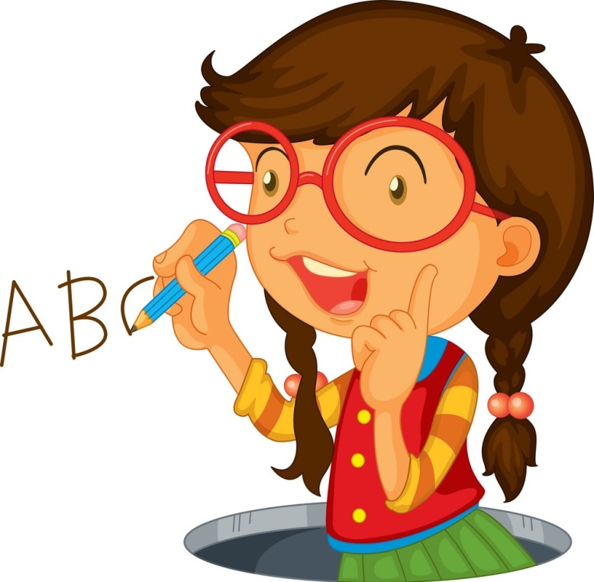
MUSTAQIL BAJARISH UCHUN TOPSHIRIQLAR
1. Bahorda qanday bayramlar bor?
2. Bahorgi ishlar haqida kichik hikoya yozing.

Slide 3
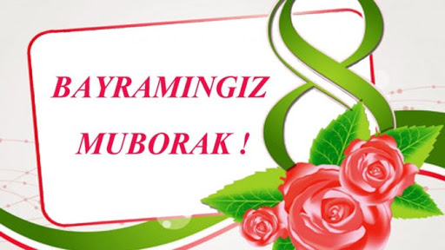
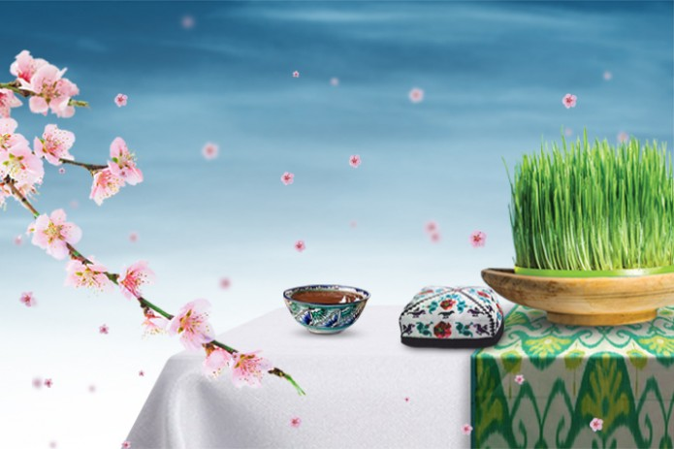
Bahor bayramlari
Bahor bayramlari
8- mart –
Ayollar bayrami
21-mart –
Navro‘z bayrami
9-may –
Xotira va qadrlash kuni

Slide 4
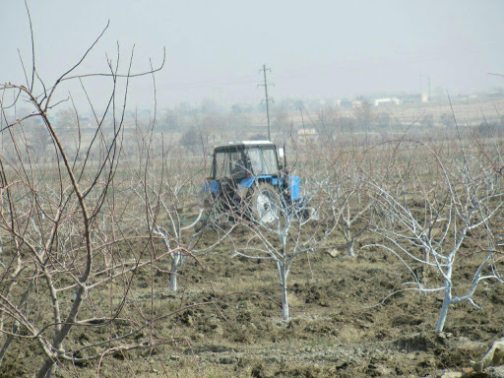
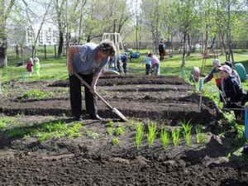
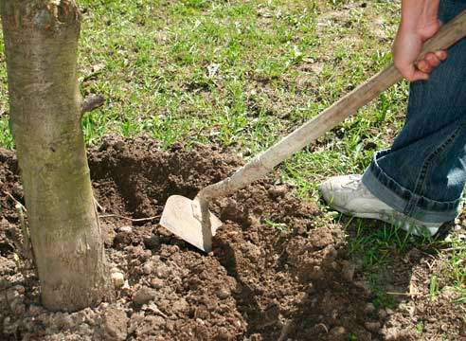
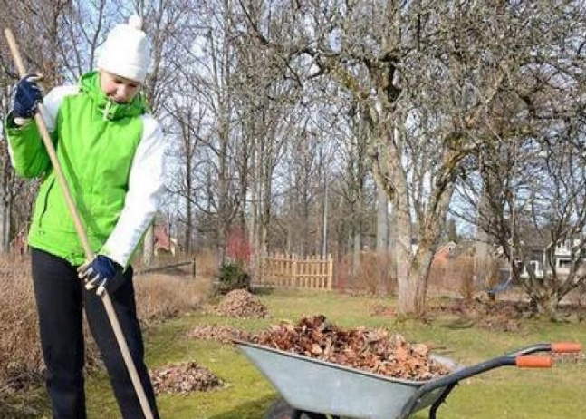
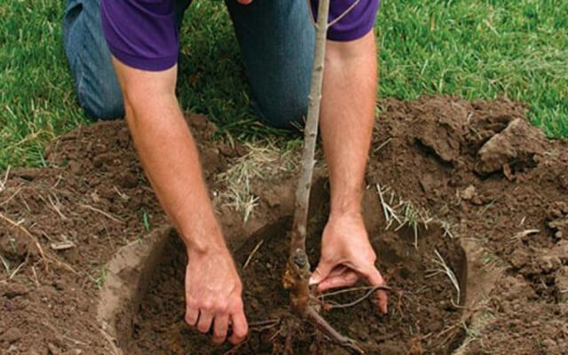
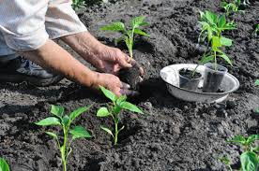
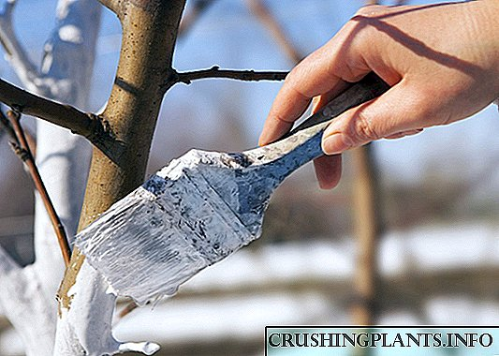
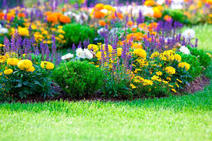
Bahorgi ishlar
yer shudgorlash
yer chopish
yer yumshatish
tozalash
ko‘chat ekish
ko‘chat ekish
daraxt oqlash
gullar ekish

Slide 5
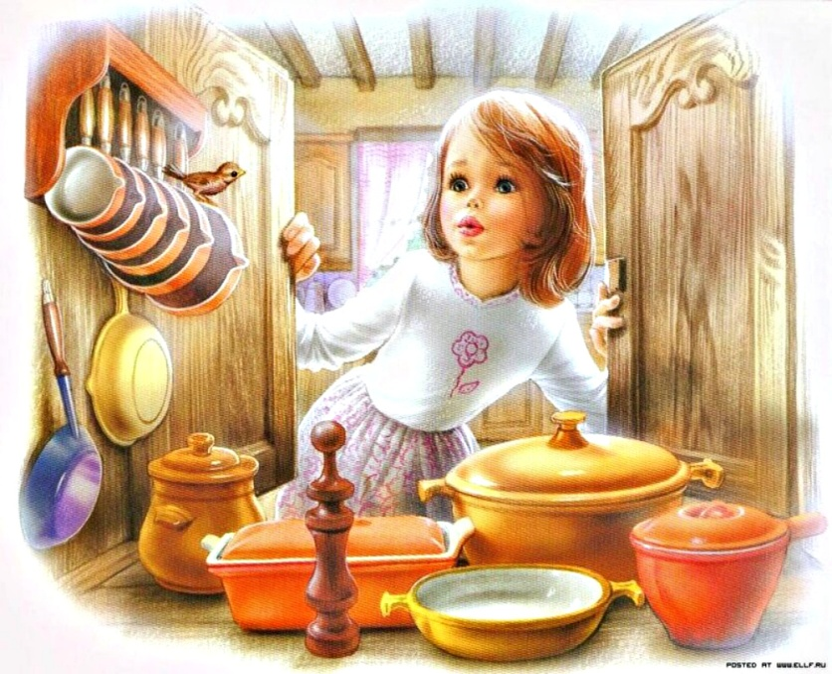
1- topshiriq
Suhbatni o‘qing, o‘zingiz ham shu kabi suhbat matni tuzing.
- Komila, iltimos, ertaga men
bilan birga navbatchilik qiling.
- Nima uchun? Ertaga Nigora siz
bilan navbatchilik qilishi kerak
emasmi?
- Ha, ertaga Nigora bilan
navbatchilik qilishimiz kerak edi.

Slide 6
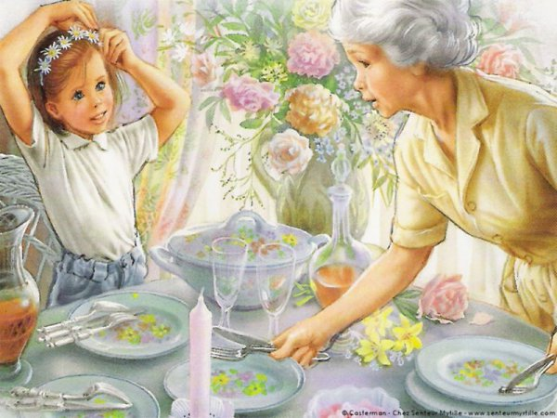
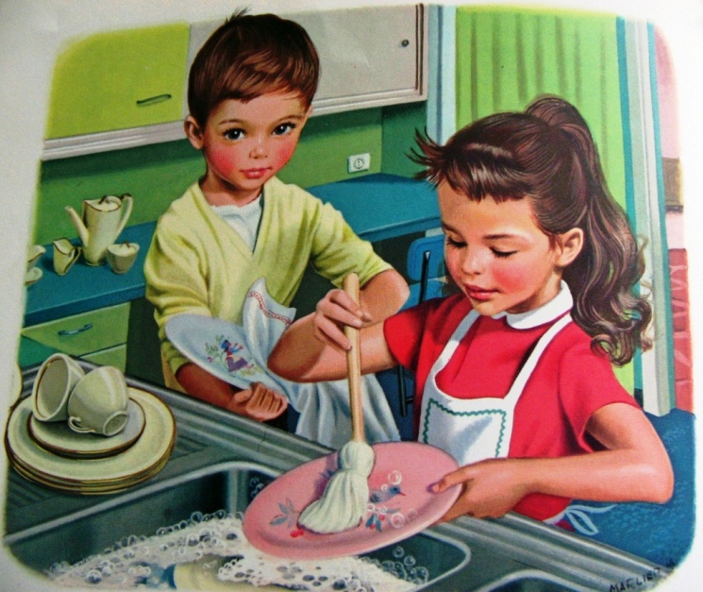
1- topshiriq
- Ertaga Nigoraning uyiga mehmon
kelar ekan. Onasiga yordam berish
uchun darsdan keyin tezda uyiga
borishi kerakligini aytdi.
- Mayli, roziman. Nigoraning onasi
Mehribonlik uyida ishlaydilar. Ishdan
charchab qaytadilar. Ularga yordam
berish kerak.

Slide 7
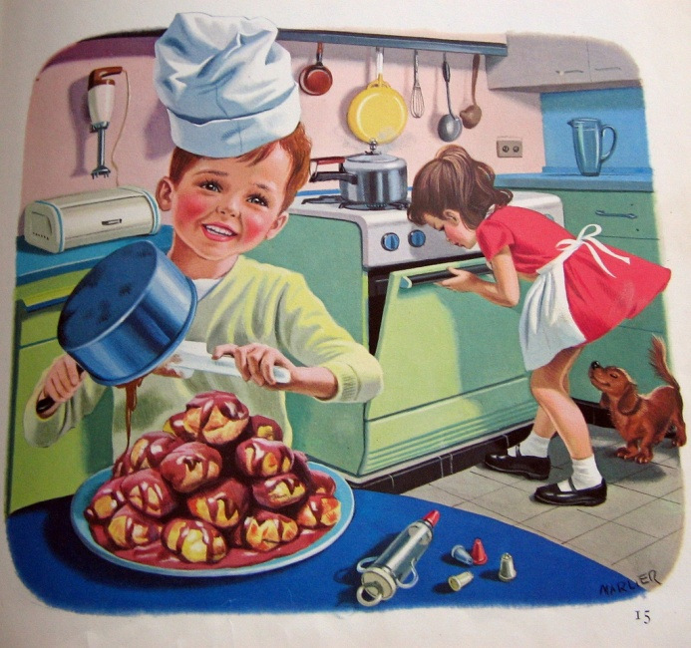
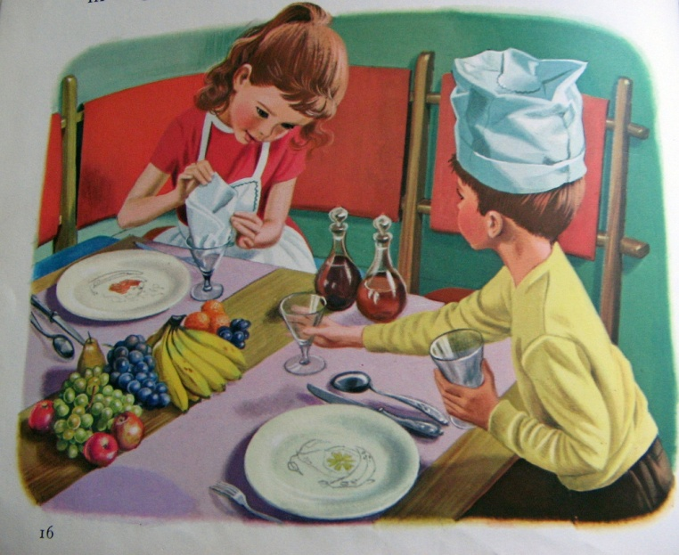
1- topshiriq
- Unday bo‘lsa, sinfdagi ishlarni
tezda bajarib, ularnikiga boramiz.
- Juda yaxshi taklif. Buvijonim:
“Ko‘pdan ish qochib qutulmas”, -
deydilar.

Slide 8
Bilib oling
-mtir (-imtir) qo‘shimchasi rang belgisining me’yoridan ozligini, rang darajasining pastligini ifodalaydi: oqimtir, qoramtir kabi.
-ish qo‘shimchasi ham rangni ozaytirib ko‘rsatadi va rangni ifodalovchi so‘zlargagina qo‘shiladi.
Masalan: ko‘kish, sarg‘ish, qizg‘ish.

Slide 9
1-mashq
Qavs ichidagi so‘zlardan mosini qo‘yib, gaplarni to‘ldiring va ular asosida “Bahor manzaralari” nomli matn tuzing.
1. Bahor keldi va bog‘lar (ko‘k, yashil) rangga kirdi. 2. Qirlarda (oq, qizil) lolaqizg‘aldoqlar ochildi. 3. O‘rik shoxlari (oq, pushti) rangli gullarga burkandi. 4. Gilos daraxti (sariq, oppoq) guldastaga aylandi. 5. Olma shoxlarida (qoramtir, och qizil) gullar paydo bo‘ldi.

Slide 10
1-mashq
Bahor manzaralari
Bahor keldi va bog‘lar yashil rangga kirdi. Qirlarda qizil lolaqizg‘aldoqlar ochildi. O‘rik shoxlari pushti rangli gullarga burkandi. Gilos daraxti oppoq guldastaga aylandi. Olma shoxlarida och qizil gullar paydo bo‘ldi.

Slide 11
Muomala odobi
Istak bildirish, tabriklash:
- Tabriklayman.
- Qutlayman.
- … tilayman
istayman
chin dildan
qalbdan, yurakdan

Slide 12
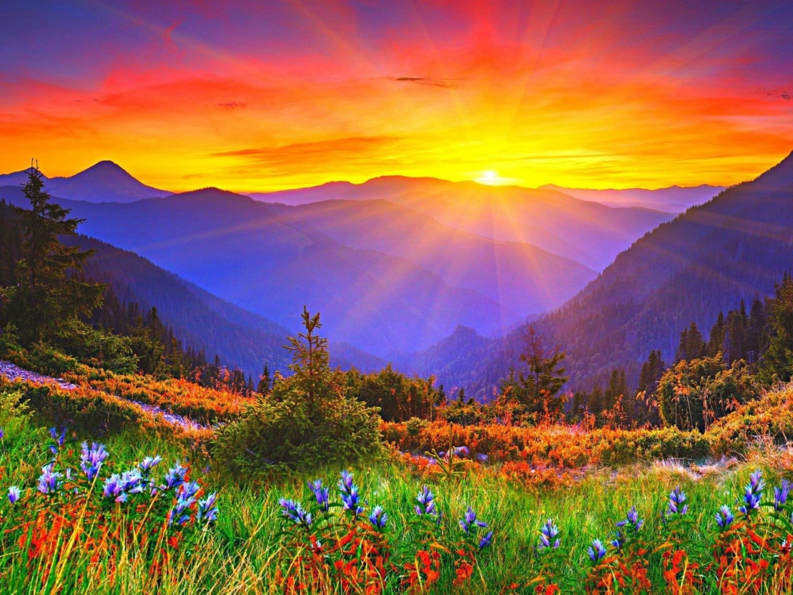
Mehribon quyosh
2-topshiriq. O‘qing. Tinglang. So‘zlang.
Bahor keldi sevinib,
Bulut to‘kdi duv-duv yosh.
Mehri bilan chulg‘adi
Zaminni bobo Quyosh.

Slide 13
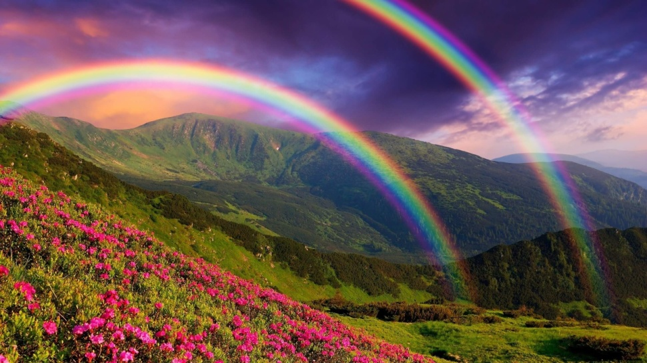
Mehribon quyosh
2-topshiriq. O‘qing. Tinglang. So‘zlang.
Keyin kumush bulutga
Ko‘z yoshingni artib ol,
Degandayin jilmayib,
Tutdi kamalak – ro‘mol!

Slide 14
“XOTIRA MASHQI”
sevinmoq – радоваться
mehr – здесь: любовь
bobo Quyosh – дедушка
Солнце
zamin – земля
jilmaymoq – улыбаться
kamalak – радуга

Slide 15
2-mashq
Qaysi rang qanday nomlanadi? Ranglarni sifat darajalari bilan ko‘rsating.
qizil, qizg‘ish, qizilroq, qip-qizil
sariq, sarg‘ish, sariqroq, sap-sariq
siyohrang, och siyohrang, to‘q siyohrang
qora, qoraroq, qop-qora
yashil, och yashil, yashilroq, yam-yashil

Slide 16
Bahor taomlari
Bahor taomlari
ko‘k somsa
ko‘k chuchvara
ko‘katli salatlar
ajoyib
sumalak
ko‘k manti
mazali
halim
ko‘katli,
piyozli patir

Slide 17
MUSTAQIL BAJARISH UCHUN TOPSHIRIQLAR
1. “Assalom bahor” mavzusida sifat qatnashgan matn tuzing.
2. “Mehribon quyosh” she’rini yod oling. (135-bet)

